Slide 1

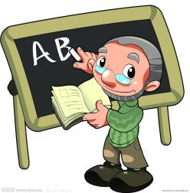
一个这样的老师

Slide 2

学习目标
1.理解课文内容，写出对怀特森老师的评价。
2.了解怀特森老师独特的教育方法、思想
及其对学生的深远影响。学会质疑与探究的方法。
3.体会侧面描写人物的作用。

Slide 3

自主合作探究
怀特森老师是一个（ ）的老师。
PPT模板：www.1ppt.com/moban/ PPT素材：www.1ppt.com/sucai/
PPT背景：www.1ppt.com/beijing/ PPT图表：www.1ppt.com/tubiao/
PPT下载：www.1ppt.com/xiazai/ PPT教程： www.1ppt.com/powerpoint/
资料下载：www.1ppt.com/ziliao/ 范文下载：www.1ppt.com/fanwen/
试卷下载：www.1ppt.com/shiti/ 教案下载：www.1ppt.com/jiaoan/
PPT论坛：www.1ppt.cn PPT课件：www.1ppt.com/kejian/
语文课件：www.1ppt.com/kejian/yuwen/ 数学课件：www.1ppt.com/kejian/shuxue/
英语课件：www.1ppt.com/kejian/yingyu/ 美术课件：www.1ppt.com/kejian/meishu/
科学课件：www.1ppt.com/kejian/kexue/ 物理课件：www.1ppt.com/kejian/wuli/
化学课件：www.1ppt.com/kejian/huaxue/ 生物课件：www.1ppt.com/kejian/shengwu/
地理课件：www.1ppt.com/kejian/dili/ 历史课件：www.1ppt.com/kejian/lishi/

Slide 4
怀特森老师是一个与众不同的老师。
怀特森老师笑了笑，“那是一种夜行兽，在冰
川期无法适应环境的变化而绝迹了。”说着，他从
讲桌里拿出一件动物头骨，向我们解释起这种动物
的特征来。讲完，他把头骨交给前排的同学，让大
家轮流观察一下。

Slide 5
怀特森老师是一个戏弄学生的老师。
“很简单，”怀特森老师眼里闪过狡黠的光芒，解释道，“有关凯蒂旺普斯的一切都是我编造的，这种动物从来就没有过。你们笔记里记的都是错的，错的当然就不能得分了。”
Notes:
PPT模板：www.1ppt.com/moban/ PPT素材：www.1ppt.com/sucai/
PPT背景：www.1ppt.com/beijing/ PPT图表：www.1ppt.com/tubiao/
PPT下载：www.1ppt.com/xiazai/ PPT教程： www.1ppt.com/powerpoint/
资料下载：www.1ppt.com/ziliao/ 范文下载：www.1ppt.com/fanwen/
试卷下载：www.1ppt.com/shiti/ 教案下载：www.1ppt.com/jiaoan/
PPT论坛：www.1ppt.cn PPT课件：www.1ppt.com/kejian/
语文课件：www.1ppt.com/kejian/yuwen/ 数学课件：www.1ppt.com/kejian/shuxue/
英语课件：www.1ppt.com/kejian/yingyu/ 美术课件：www.1ppt.com/kejian/meishu/
科学课件：www.1ppt.com/kejian/kexue/ 物理课件：www.1ppt.com/kejian/wuli/
化学课件：www.1ppt.com/kejian/huaxue/ 生物课件：www.1ppt.com/kejian/shengwu/
地理课件：www.1ppt.com/kejian/dili/ 历史课件：www.1ppt.com/kejian/lishi/

Slide 6
怀特森老师是一个教会我们怀疑的老师。
怀特森老师摆摆手，让大家平静下来：“难道你们自己没有想过吗？既然是‘绝迹’了，那就什么也没留下。我向你们描述它的夜间视力、皮毛的颜色，以及许多根本不存在的现象，还给它起了个可笑的名字，你们竟一点也没有起疑心，这就是你们不及格的原因。”

Slide 7
（1）怀特森老师认为我们不及格的原因是什么？
不是知识性的，而是没有对老师说的话做认真
的考虑，发现其中的疑点。
（2）我们再看看怀特森老师向我们介绍的凯蒂旺
普斯，看看我们该不该起疑心？

Slide 8

怀特森老师是一个与众不同的老师。
怀特森老师笑了笑，“那是一种夜行兽，在冰
川期无法适应环境的变化而绝迹了。”说着，他从
讲桌里拿出一件动物头骨，向我们解释起这种动物
的特征来。讲完，他把头骨交给前排的同学，让大
家轮流观察一下。

Slide 9

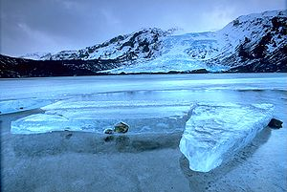
冰川期绝迹
动物头骨
冰川期绝迹的动物留下来的应该是化石而绝不是头骨！

Slide 10
自主合作探究
默读课文1-10自然段。思考：
在经历的这些事件中，我对怀特森老师的情感发生了怎样的变化？请在文中标画出来

Slide 11
喜欢
……我心中暗想，这回我遇到一位博学的老师了。
……可是，当试卷发下来的时候，我却惊呆了：我答的每道题旁边都打着大大的红叉！怎么回事？我完完全全是按照老师讲的写的呀！一定有什么地方弄错了。
……“那你为什么要在课堂上郑重其事地讲？为什么还要考试？这种老师算什么老师？”一股怒火升上了我的心头，我紧紧抿住嘴唇，控制着自己不嚷出来。
……他希望我们从这件事上学到点什么。
吃惊
愤怒
领会良苦用心

Slide 12
喜欢
吃惊
愤怒
领会良苦用心
还能从哪感受到怀特森老师要教会我们怀疑？
从考试成绩登记在册教会我们必须学会怀疑。

Slide 13
小结：
一个莫须有的凯蒂旺普斯，让我们懂得了要用
“怀疑”的眼光去看待书本上的内容和老师说的，还
能从哪感受到怀特森老师独特的教学方式。

Slide 14

请自读11-14自然段，思考：
上怀特森老师的课，每一节都是不寻常的探索。怀特森老师还教会了我们什么？给我们带来了哪些深远影响呢？

Slide 15
“我们”行为的变化过程
不习惯质疑
学会了新怀疑主义
把新怀疑主义带进了所有的课堂
把新怀疑主义带进了我们的生活，感受怀特森老师是一个对我们影响深远的老师

Slide 16
逐渐的，我们懂得了，书本上写的，老师说
的，并不是一贯正确的，事实上没有谁是一贯正确
的。我们应该时刻保持警惕，用事实，用科学的方
法，纠正错误，而且应当有坚持真理的毅力。同学
们把这种学习方法称为“新怀疑主义”。

Slide 17



大家觉得什么是“新怀疑主义”？

Slide 18
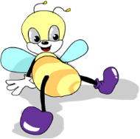
总结
怀特森老师是一个（ ）的老师。

Slide 19
学到这里我有个问题，这后三个段落看似多余，能否删去呢？
不能，它是对“怀特森”老师教育结果的深入描写。这正是文章写作的一大特点，这叫侧面描写，也叫间接描写。指不从正面描写人物，而是通过有关的人、事、景、物的描写，渲染气氛，烘托出所要描写的人物的性格特征。这样可以丰富读者的想象，引起读者的共鸣，产生身临其境、烘云托月的效果，尤其在难于正面描写人物时，侧面描写更有其特殊的功用.

Slide 20
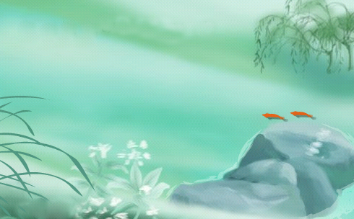

拓展延伸：
怀特森老师用自己独特的教学方式教会了孩子们怎样学习，这不仅改变了孩子们的学习方式，也改变了他们的生活方式。这篇文章的作者是美国著名作家大卫·欧文，他写的《第一家爸爸银行》风靡全球。这本书是家庭教育类书籍，主要讲述了欧文在家里开银行的故事。这家私人银行的客户只有两人，那就是欧文的儿子和女儿。欧文在书中介绍了自己如何教育自己的两个孩子理财，成为积极的储户，理性的消费者。
试想，如果他在少年时代没有遇到怀特森
老师，那么他还是今天的大卫·欧文吗？

Slide 21
拓展延伸：
不迷信书本、不迷信权威的科学家
1、伽利略实验得出两个铁球同时着地，推翻了亚里士多德的结论。
2、哥白尼不迷信地心说，观测得出了日心说。

Slide 22

作业
（二选一）
1.假如你是怀特森先生的学生，设想20年后你们师生欢聚一堂会是怎样的一番情景？
2.你还知道哪些不迷信书本、不迷信权威的人物或故事吗？请搜集一两个这样的故事。

Slide 23

谢谢

